Slide 1
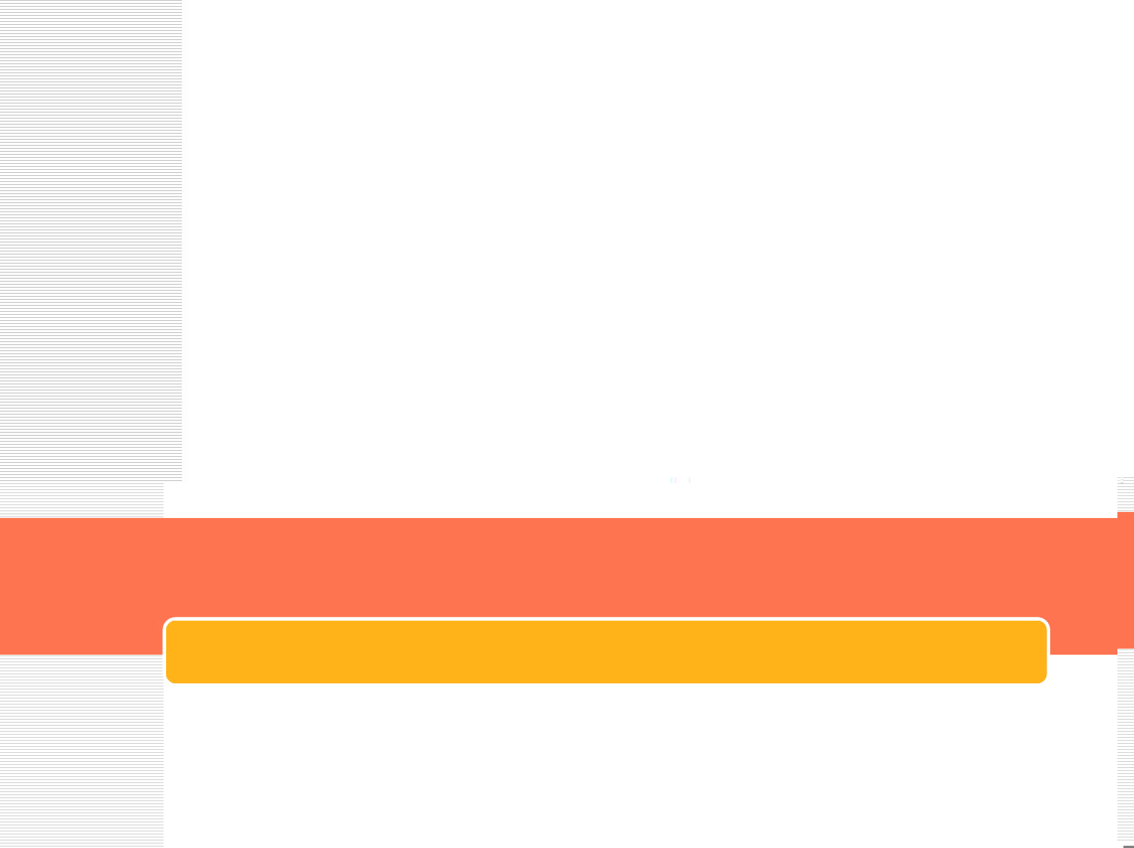
第11章 索 引

Slide 2

本章知识点
概念
特点
设计原则
类型
结构
创建索引
数据库引擎优化顾问

Slide 3
索引是什么？为什么要用索引？
在一个存有上千万条记录的表中(如某运营商汇总的日话单表)，如何定位到其中的某条记录？
在一本上千页的书中，如何快速阅读到其中的某一段文字？
    书本的目录。前面的页号就是一个索引号，它能使我们很快的定位到一个你想看的页面。
索引之于表数据如同目录之于一本书。

Slide 4
索引是什么？为什么要用索引？
索引就是为了很快的，很方便的为我们去查找你所想要的东西，其实在日常生活中,我们到处都在使用着索引。
    每个家的地址。
    人的大脑也是一个索引，大脑中按时间存储着N多的索引。我们可以按时间去回忆我们童年、小学、中学、高中、大学等的往事，包括生活中所接触的每件事。我们每经历一天，就会有一天的索引。

Slide 5
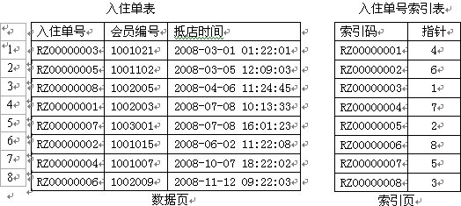
概念
索引是一个独立于表或视图的对象，是一个表中所包含的值以及相应的存储位置的列表。

Slide 6
类型
聚集索引（CLUSTERED）
非聚集索引（NONCLUSTERED）
唯一索引
非唯一索引

Slide 7
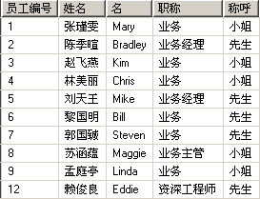

聚集索引
聚集索引中对应的键值的顺序与表中数据记录的物理存储顺序是完全一致的。
创建在字段“员工编号”上的聚集索引
……
……

Slide 8
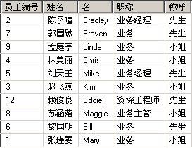

非聚集索引
非聚集索引包含有序的键值，但键值对应记录的物理存储顺序与索引中键值的顺序并不相同。
创建在“员工编号”上的非聚集索引

Slide 9
唯一索引和非惟一索引
惟一索引要求键列的键值不存在重复的内容，而非惟一索引则没有这个要求
NULL值也会被认为是重复的

Slide 10

索引的结构
索引B树
  SQL SERVER通过平衡二叉树（Balanced Binary Tree）这一结构来组织索引。
B树结构的索引可分为叶级和非叶级
  非叶级包括根和中间级，存放了索引的键值和指针。
  叶级就是树的叶，存放的是索引的键值和指针或者数据记录。
非聚集索引
聚集索引

Slide 11
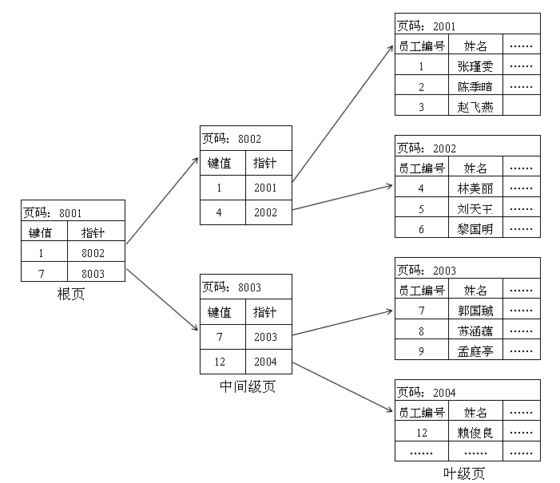
索引的结构
聚集索引
叶节点存放的是以数据页形式组织的表的记录。
非叶节点存放的是包含索引行的索引页，索引行由键值和指针组成。

Slide 12
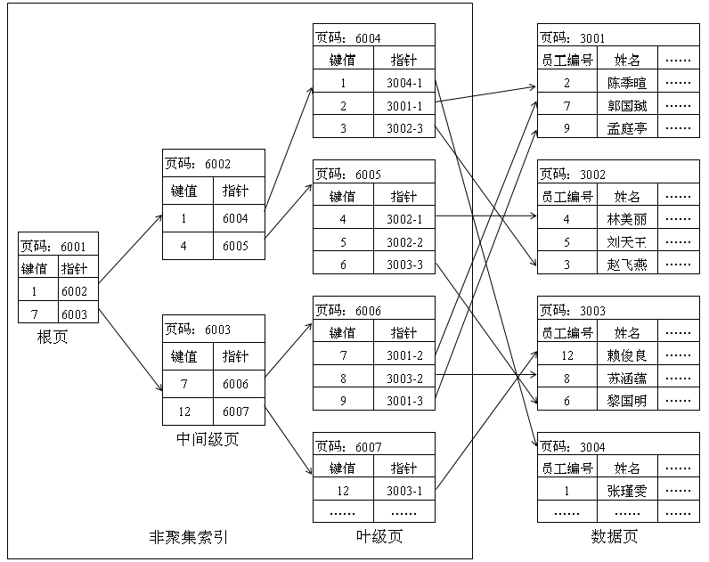
结构
所有节点存放的都是包含索引行的索引页。
非聚集索引

Slide 13
思考
从概念和结构上来分析，聚集索引和非聚集索引的区别是什么？

Slide 14
特点
提高数据库访问速度
  WHERE子句中经常用到的字段
    SELECT * FROM Student WHERE stuNo='S006'
  ORDER BY子句中的字段
    SELECT * FROM Major ORDER BY majorTotalCredit
  GROUP BY子句中的字段（院系或部门编号）
  连接多个表时需要用到的字段
  经常更新的字段

Slide 15
特点
保证数据惟一性
  SQL SERVER的主键和UNIQUE约束都是通过惟一索引来保证惟一性。
  不是所有的索引都能保证惟一性，如果没有特别说明是惟一索引，一般的索引只会提高访问速度而不进行惟一性检查。

Slide 16
特点
不足之处
  创建和维护索引需要耗费时间。
  索引需要占用物理磁盘空间，创建利用率不高的索引就是浪费。
  为记录数少的表创建索引，提高数据访问速度的效果并不明显。
  为数据内容重复率高的字段创建索引收效甚微。

Slide 17
设计原则
经常在检索条件中出现且重复率低的字段；
主键和外键约束的字段 ；
频繁用于表之间连接的字段；
经常需要作为排序和分组标准的字段；
索引设计原则能够帮助我们更好的进行数据库优化，但它并不是万能的，也不是一成不变的。

Slide 18
创建索引
基本语法
  CREATE [ UNIQUE ] [ CLUSTERED | NONCLUSTERED ]
  INDEX index_name
  ON < object > ( col_name [ ASC | DESC ] [ , ... ] )
  [ INCLUDE ( col_name [ , ... ] ) ]
  [ WITH ( < index_option > [ , ... ] ) ]
注 意
  使用sp_helpindex查看索引的相关信息

Slide 19
创建索引
基本语法
<object> :: =
[ database_name. [ schema_name ] ] . table_or_view_name
< index_option > :: =
{
PAD_INDEX = { ON | OFF } |
FILLFACTOR = fillfactor |
IGNORE_DUP_KEY = { ON | OFF } |
DROP_EXISTING = { ON | OFF }
}

Slide 20
创建索引
基本语法： < index_option >参数说明
  PAD_INDEX
    指定是否需要设定索引中间级页的填充百分比
    若设置为ON，则设定的填充百分比由FILLFACTOR给出
  FILLFACTOR
    设定索引叶级页的填充百分比
    若PAD_INDEX为ON，同时设定中间级页的填充百分比

Slide 21
创建索引
基本语法： < index_option >参数说明
  IGNORE_DUP_KEY
    设置插入操作（INSERT）与唯一索引发生冲突时的操作
    若设置为ON，并插入多行，则会忽略导致冲突的记录，正常插入其它记录
  DROP_EXISTING
    指定是否删除已经存在的同名索引
    若设置为ON，而不存在同名索引，则会出错

Slide 22
创建索引-实例分析
在查询某时段的开课情况时，BigCollege大学的管理人员发现执行如下查询的速度缓慢，希望采取一些措施提高查询效率。
  SELECT classNo, classCourseName, classStartTime, classExistNum, classLimitNum, crBuildingName,crRoomNo
  FROM Classes c JOIN ClassRoom cr
  ON c.classRoomNo = cr.crNo
  WHERE classStartTime BETWEEN '2009-03-01'
  AND '2009-04-01'
  其中，WHERE子句中的时间段会因不同查询而发生改变

Slide 23
创建索引-实例分析
分析问题
  为classNo创建惟一聚集索引
  为crNo创建惟一聚集索引
  为classRoomNo创建非惟一非聚集索引
  为classStartTime创建非惟一非聚集索引

Slide 24
创建索引-实例分析
问题求解
  为Classes表的classNo字段创建惟一聚集索引
  CREATE UNIQUE CLUSTERED INDEX idxClassNo
  ON Classes( classNo )
  WITH ( PAD_INDEX = ON ,
  FILLFACTOR = 60 ,
  IGNORE_DUP_KEY = ON )
  注：
    由于Classes表经常会被修改，所以将FILLFACTOR设置为60

Slide 25
创建索引-实例分析
问题求解
  为ClassRoom表的crNo字段创建惟一聚集索引
  CREATE UNIQUE CLUSTERED INDEX idxCRNo
  ON ClassRoom(crNo)
  WITH ( PAD_INDEX = ON ,
  FILLFACTOR = 80 ,
  IGNORE_DUP_KEY = ON )
  注：
    因为ClassRoom表也可能会被更改，所以将FILLFACTOR设置为80

Slide 26
创建索引-实例分析
问题求解
  为Classes表的classRoomNo字段创建非惟一非聚集索引
  CREATE NONCLUSTERED INDEX idxClassRoomNo
  ON Classes(classRoomNo)
  WITH ( PAD_INDEX = ON , FILLFACTOR = 80 )

Slide 27
创建索引-实例分析
问题求解
  为Classes表的classStartTime字段创建非惟一非聚集索引
  CREATE NONCLUSTERED INDEX idxStartTime
  ON Classes(classStartTime)
  WITH ( PAD_INDEX = ON , FILLFACTOR = 80)

Slide 28
思考
为Major表的majorName字段创建惟一非聚集索引，填充因子设置为80，忽略重复的字段。
为什么要首先为表创建聚集索引，再创建非聚集索引?
如何为主键外的字段创建聚集索引？

Slide 29
数据库引擎优化顾问
数据库引擎优化顾问通过分析给定的工作负荷，提出数据库现有物理设计结构的修改建议，改善查询处理性能，达到数据库优化的目的。
其中，工作负荷可能是跟踪文件、跟踪表或Transact-SQL脚本的形式，物理设计结构包括聚集索引、非聚集索引、索引视图和分区。

Slide 30
思考
现有查询语句如下：
USE AdventureWorks
GO
SELECT Name, ProductNumber, ListPrice AS Price
FROM Production. Product
WHERE ProductLine = 'R' AND DaysToManufacture < 4
ORDER BY Name ASC
GO
  根据以上语句，使用数据库引擎优化顾问对关系表Production，Product的索引结构进行优化。

Slide 31
本章小结
索引是一个独立于表的对象，占用一定的数据库空间。索引是一种有序结构，用户可以根据索引找到具体的数据记录。
索引具有两个显著的优点，提高数据库访问速度和保证数据惟一性。索引在带来便利的同时也存在着一些弊端。
索引设计原则能够帮助我们更好的进行数据库优化，但它并不是万能的，也不是一成不变的。
索引按存储结构来分，可分为聚集索引和非聚集索引。 以字段内容的惟一性来看，可分为惟一索引和非惟一索引。

Slide 32
本章小结
聚集索引和非聚集索引都是通过平衡树（Balanced Tree）这一结构来进行组织的。
聚集索引非叶结点是索引页，叶节点是数据页；非聚集索引的所有节点存放的都是索引页。
创建索引使用CREATE INDEX语句。
管理员可以通过查看执行计划来确定索引的利用情况。
数据库引擎优化顾问通过分析给定的工作负荷，提出数据库现有物理设计结构的修改建议，改善查询处理性能，达到数据库优化的目的。

